Slide 1



¡ AMAR !
Ppsx :Bruji
Automatico

Slide 2

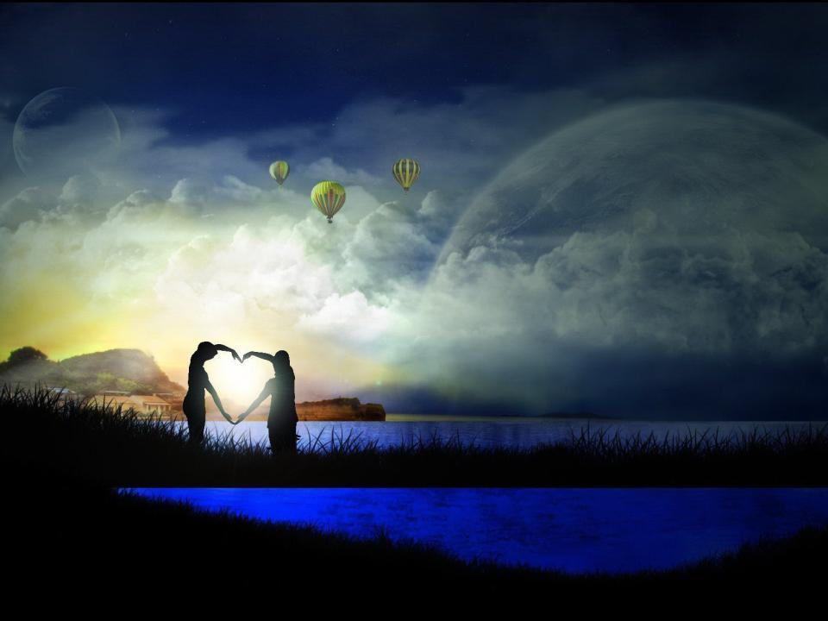
¡Cuán pobre el corazón que no sabe amar!

Slide 3
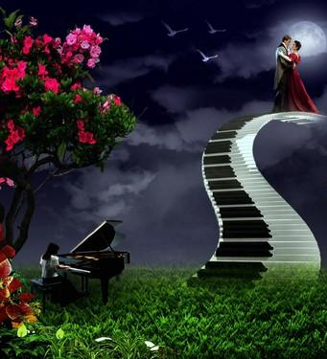
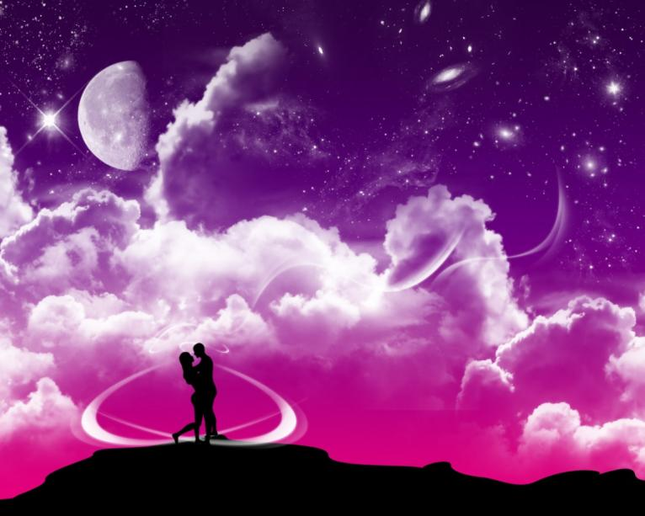

Y si no amas, ¿por qué perdura en ti el secreto afán de encontrarlo?

Slide 4
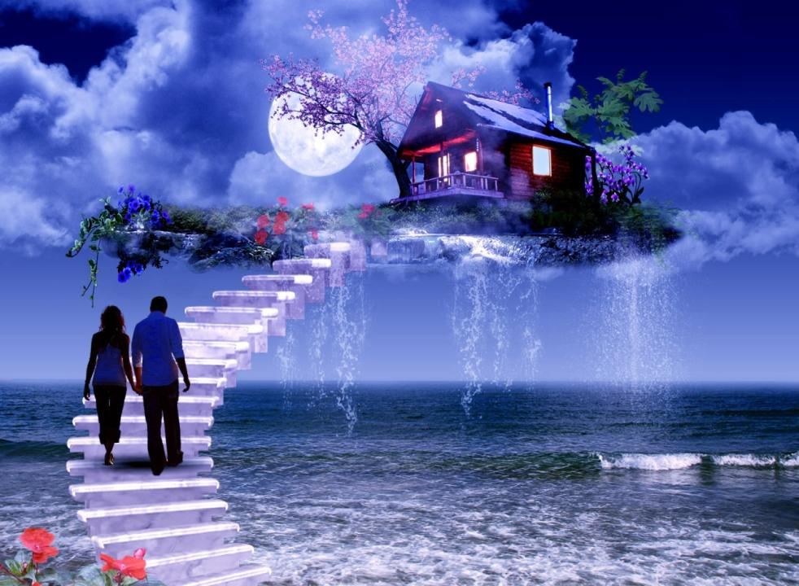
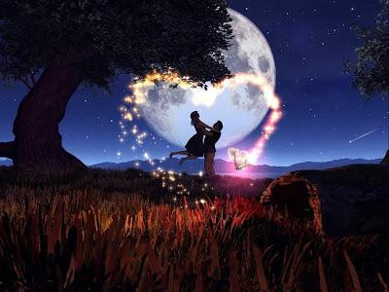
¿Y cómo explicas que broten las flores en tu jardín?

Slide 5
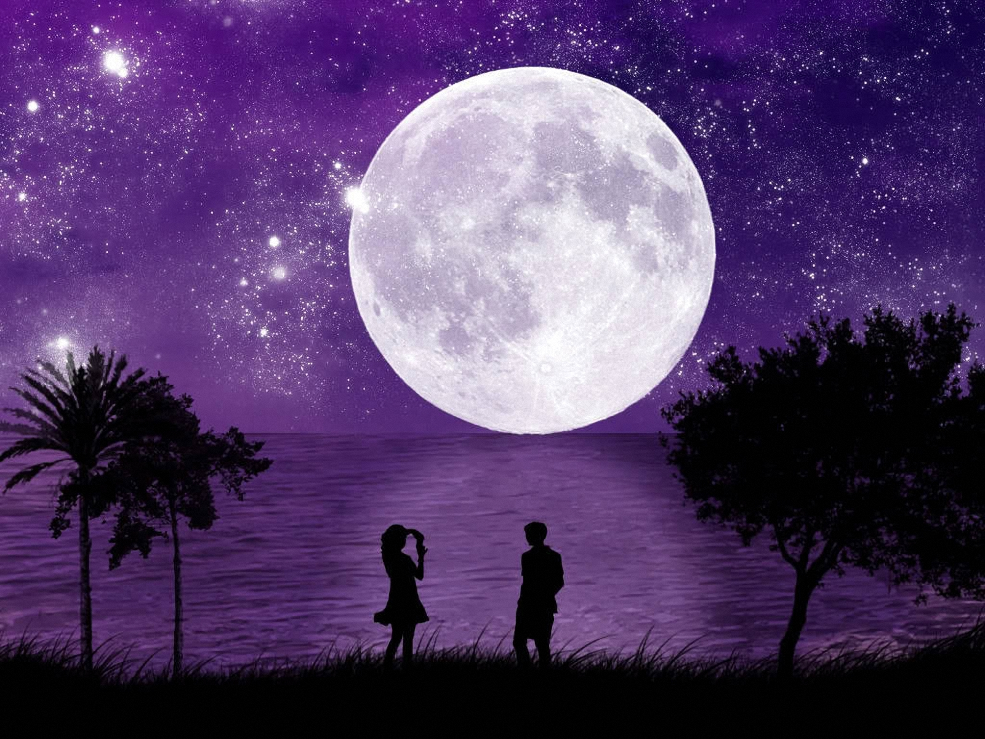
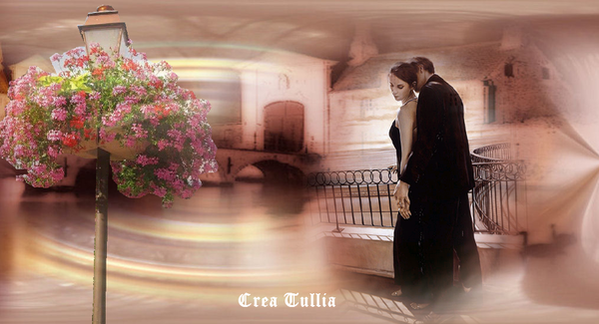
¿Y por qué las abejas van a zumbar en su infinita danza?

Slide 6
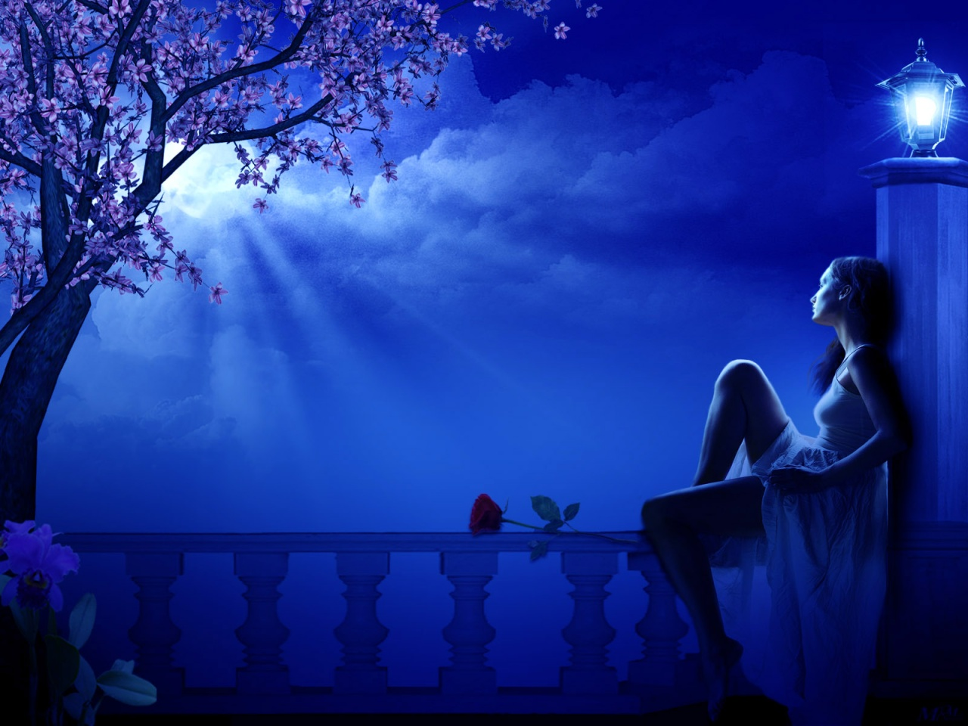
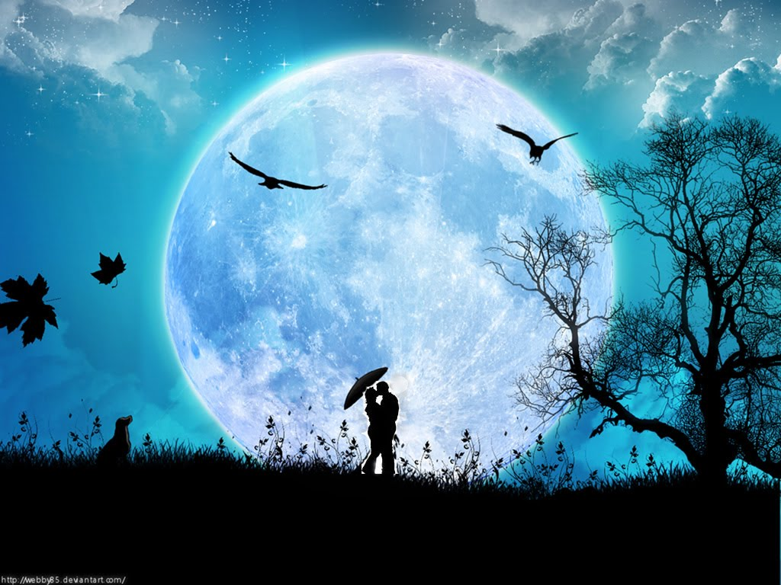
¿Por qué luce el sol todas las mañanas y baña con su luz tu oscura soledad?

Slide 7

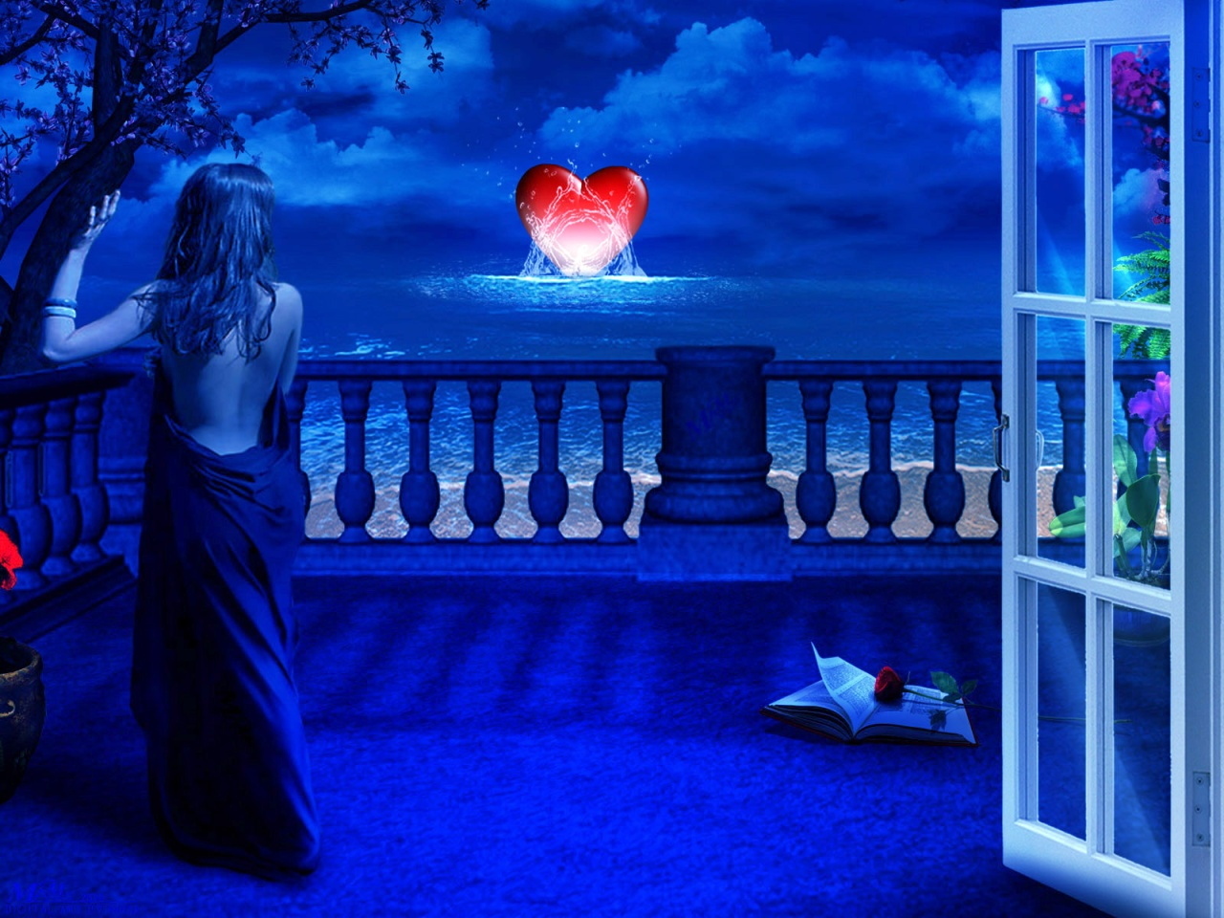
¿Por qué las mansas olas cargadas de efluvios mediterráneos vuelven a besar las blancas arenas de tu esperanza?

Slide 8
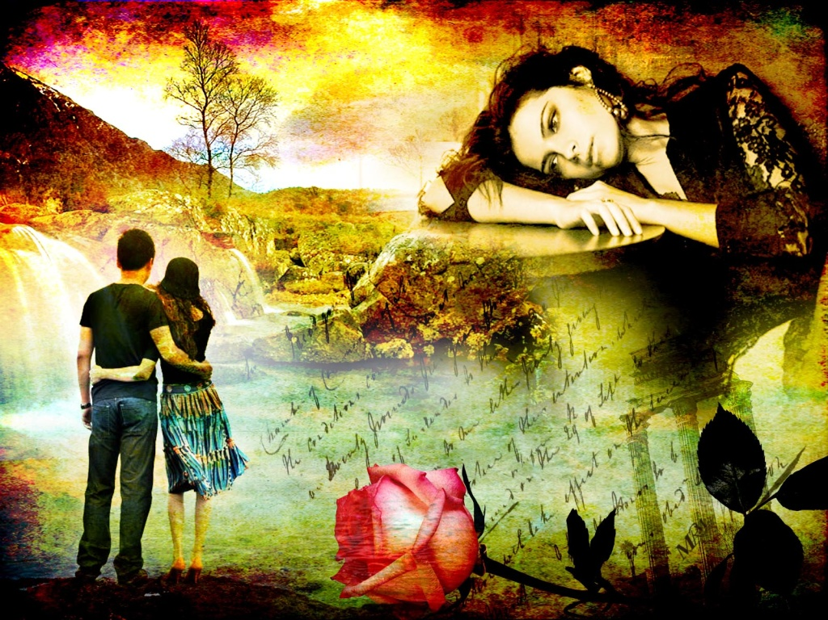
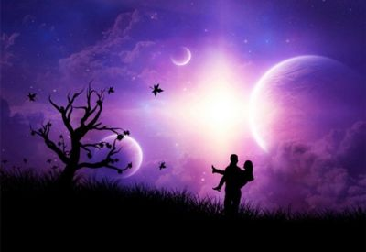

¿Por qué la suave brisa despeja con el ritmo de su corazón tu opaca mirada?

Slide 9
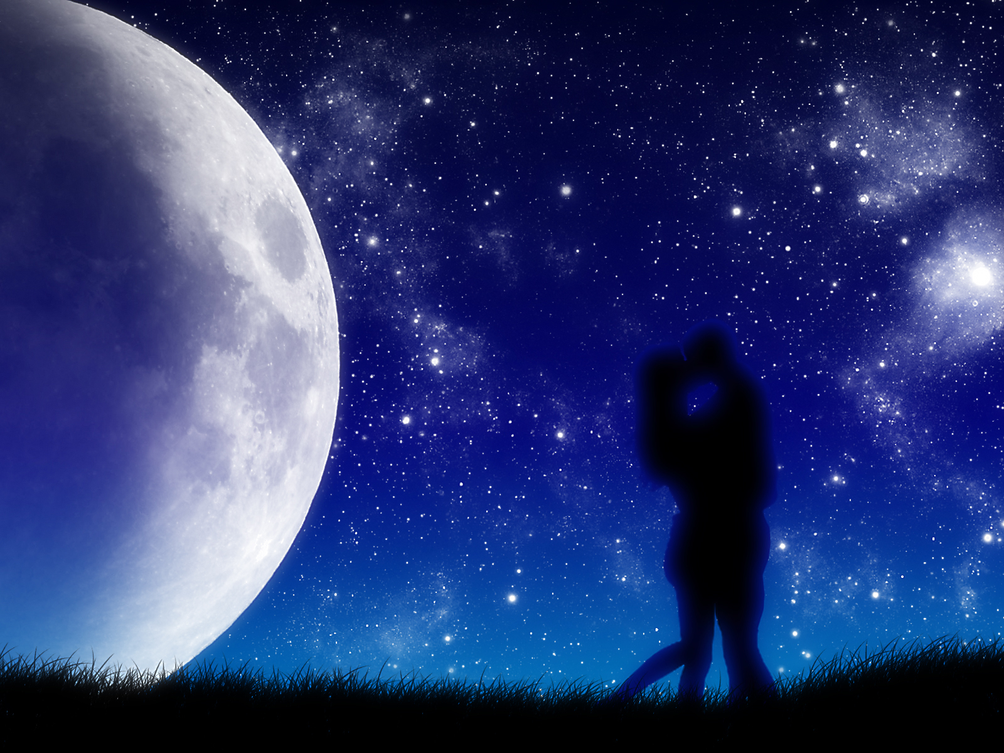
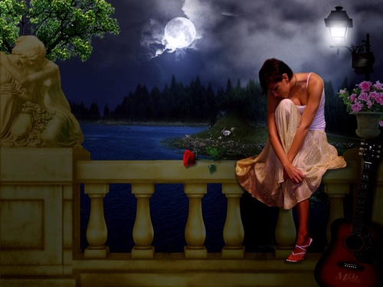
¿Por qué las estrellas velan ocultas cuando tu no estás?

Slide 10
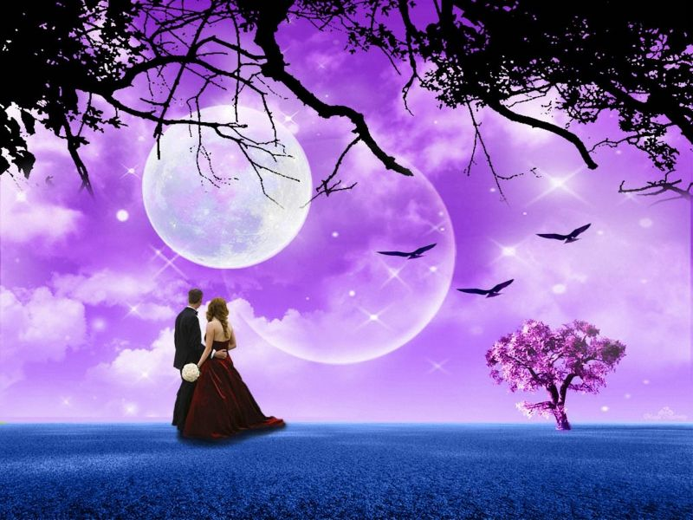

¿Por qué el embrujo del ocaso ata con una cinta dorada la ingravidez de tus penas?

Slide 11
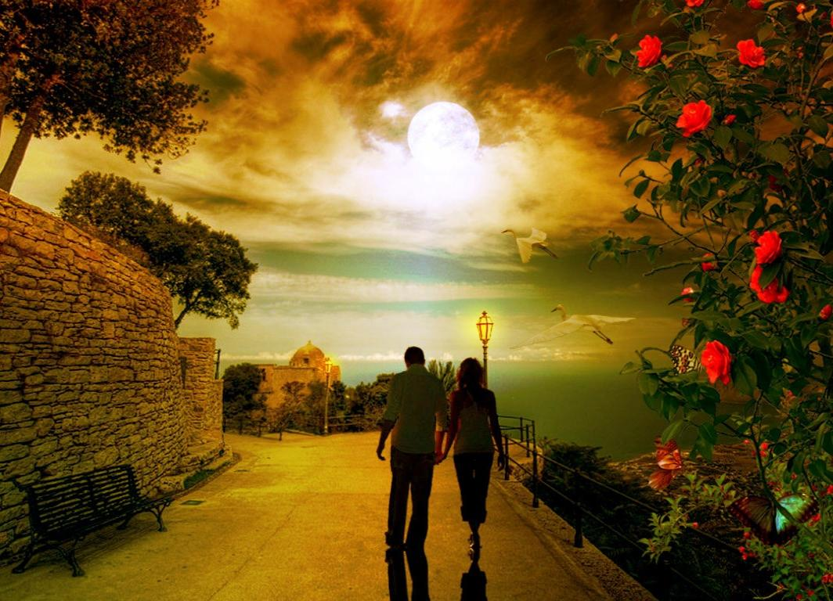
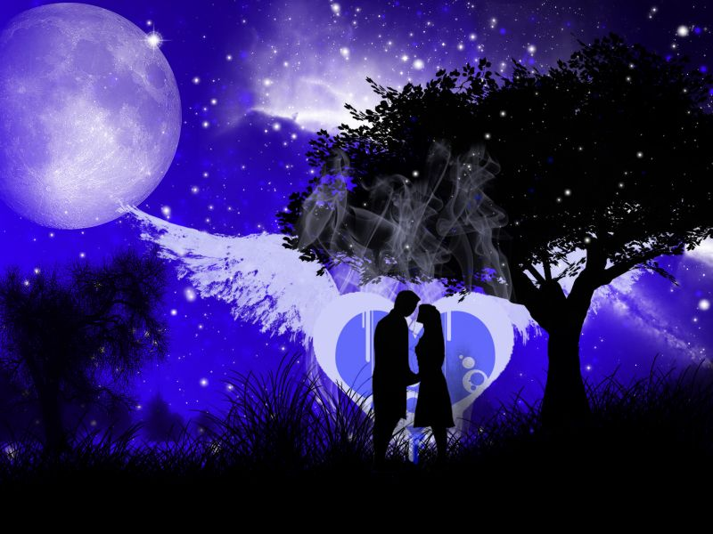
¿Por qué florecen las rosas entre ayes y quebrantos en tus heladas nostalgias?

Slide 12
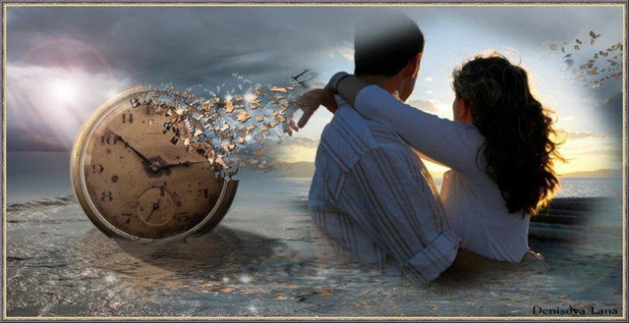
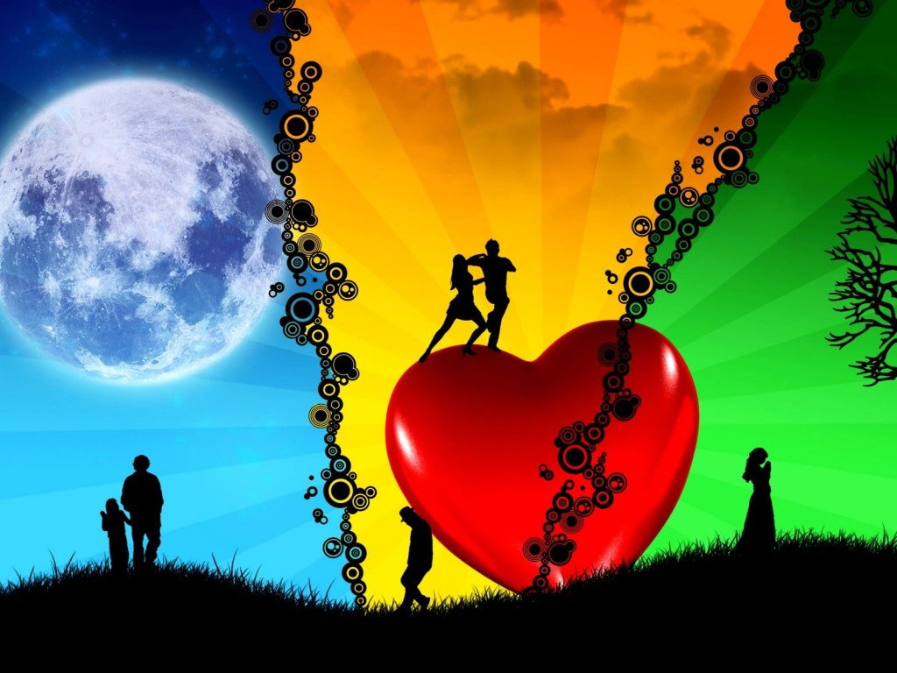
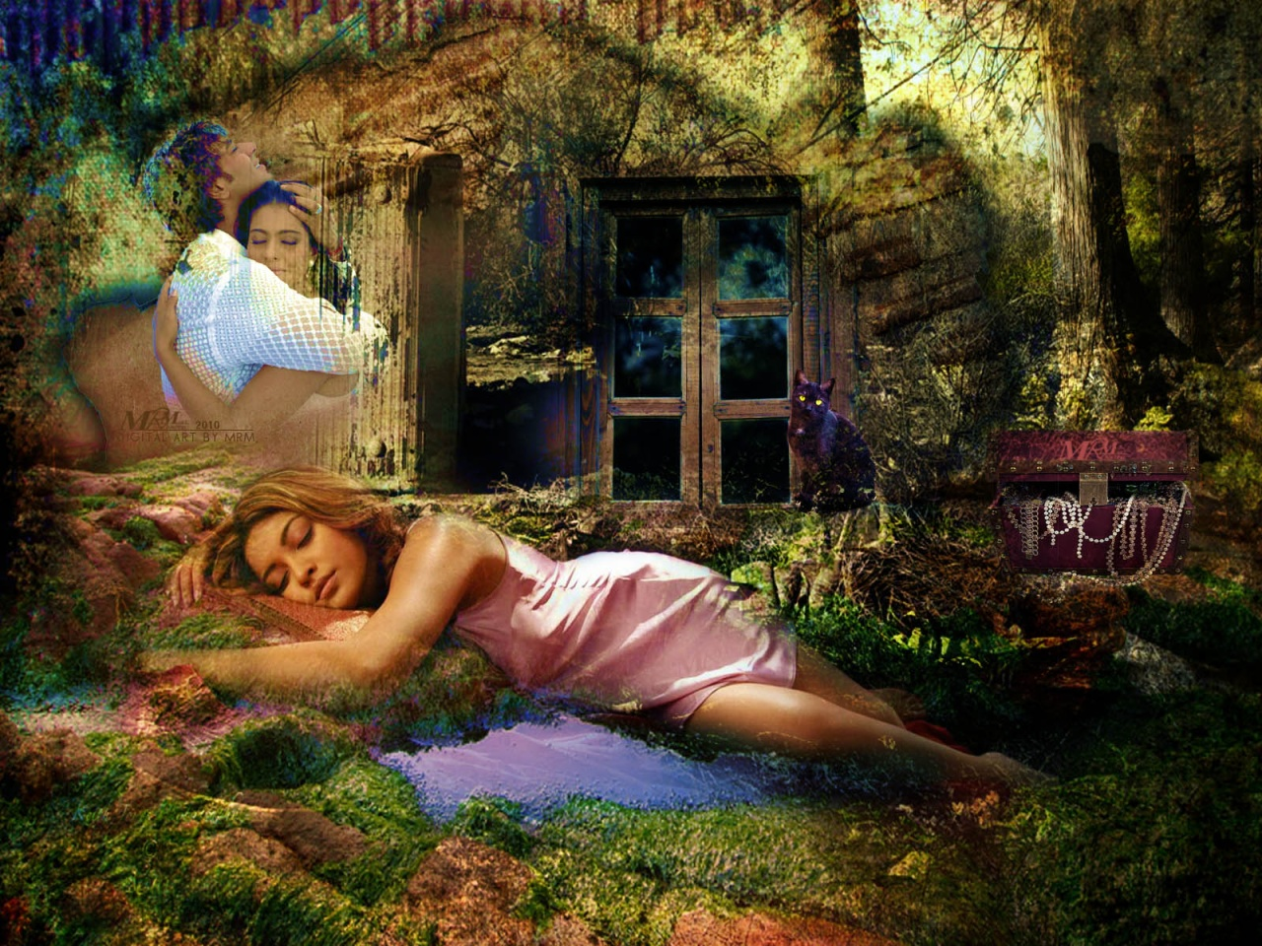
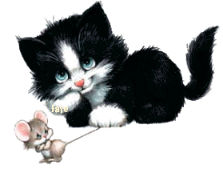
¿Por qué tu corazón palpitante despliega sus alas en busca de tus ocultos deseos?

Slide 13
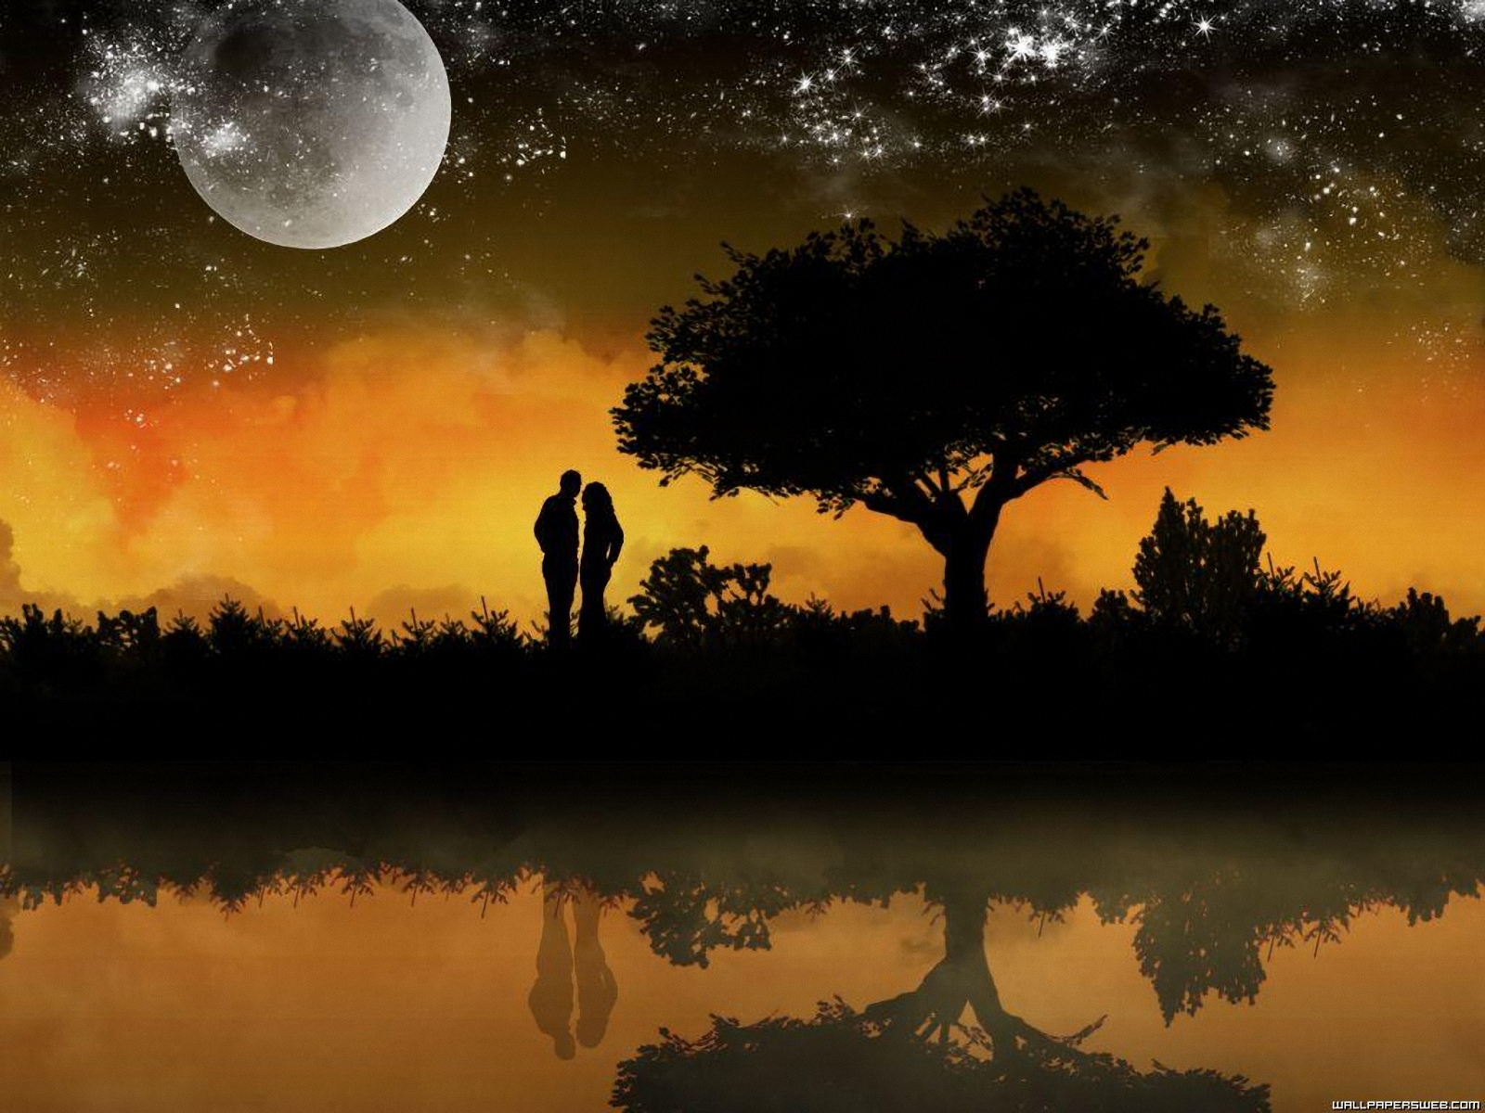

Pero ven, amiga mía, y ¡siéntate a mi lado!

Slide 14

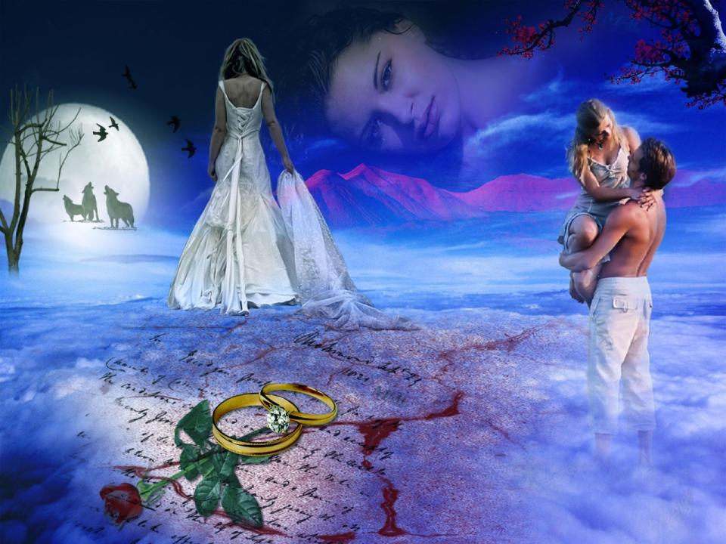
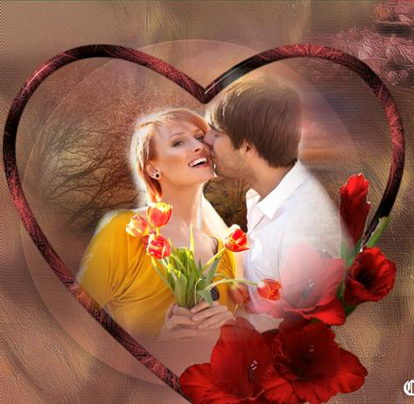
Porque si en tu corazón siembras la semilla del amor ¡no será inútil tu vida!

Slide 15
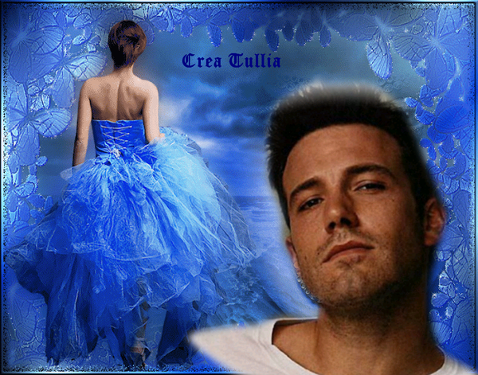
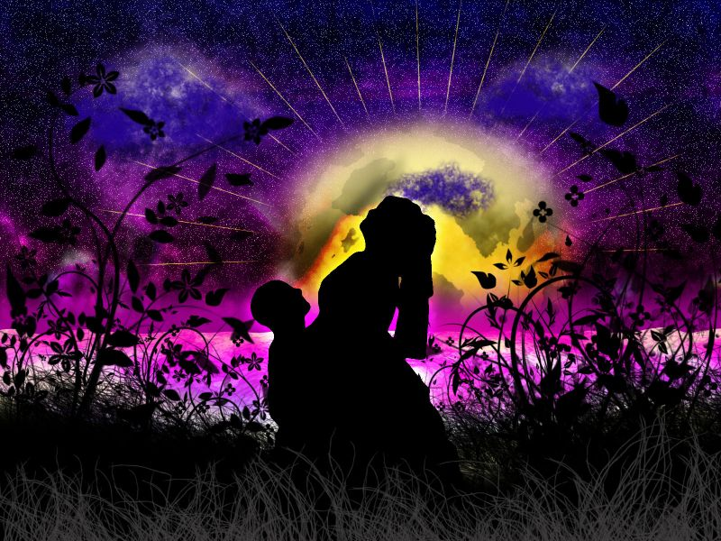

Desde que te conoci
Me enamore de ti

Slide 16

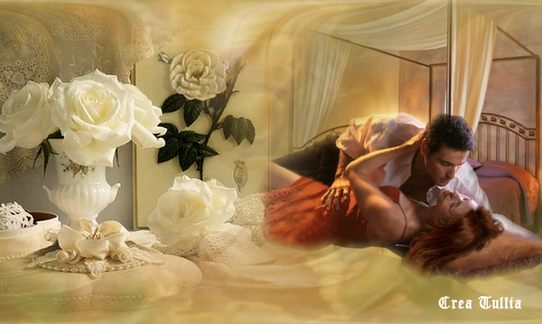
Desde que te bese
Solo pienso en ti

Slide 17
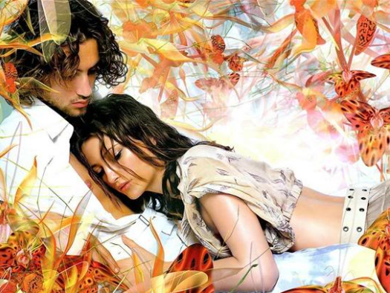

Desde que me amas
SOY FELIZ

Slide 18
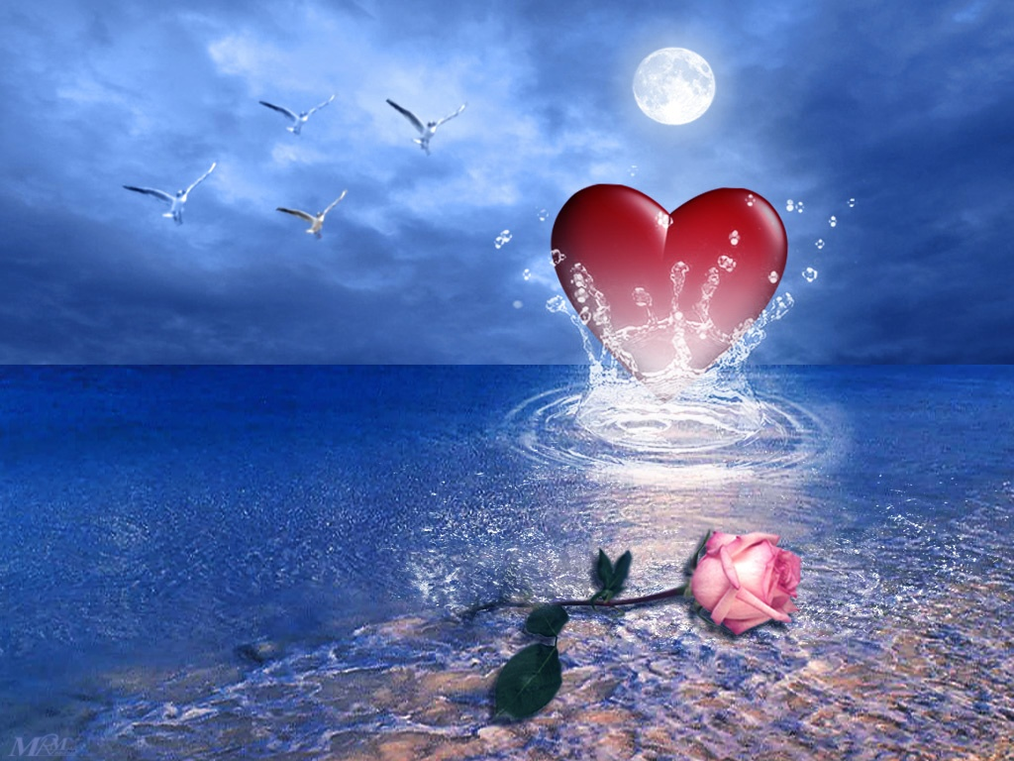
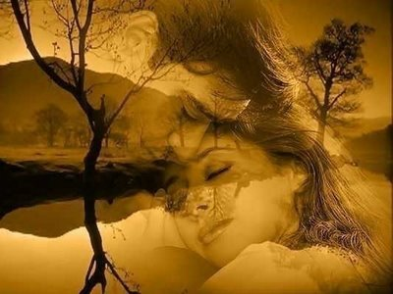

Diseño:Bruji
BRUJI

Slide 19



Accede a la sección que desees desde aquí:
Propia Creación
De la Red
Dedicatorias | Fechas Especiales | Graciosos
Historia y Arte | Lugares | Musicales
Naturaleza y Ciencias | Política | Reflexión
Religiosos | Románticos | Salud
Dedicatorias | Fechas Especiales | Graciosos
Historia y Arte | Lugares | Musicales
Naturaleza y Ciencias | Política | Reflexión
Religiosos | Románticos | Salud
Si deseas recibir pps periódicamente en tu correo electrónico subscríbete aquí:

